Slide 1
SỞ GIÁO DỤC VÀ ĐÀO TẠO TÌNH NINH BÌNH
PHÒNG GIÁO DỤC VÀ ĐÀO TẠO THÀNH PHỐ TAM ĐIỆP
Giáo viên: Bùi Thị Phương Thảo
Giảng dạy môn: Âm nhạc
Trường THCS Tân Bình

Slide 2
NỘI DUNG CHÍNH CỦA BÁO CÁO
Nội dung 01
Nội dung 02
Tên biện pháp, lĩnh vực áp dụng.
Nội dung biện pháp
Nội dung 03
Nội dung 04
Hiệu quả đạt được
Điều kiện và khả năng áp dụng

Slide 3
Tên biện pháp:
“Phát triển năng lực cảm thụ và hiểu biết cho học sinh thông qua hoạt động trải nghiệm trong dạy học môn Âm nhạc tại trường THCS”
Lĩnh vực áp dụng: Môn nghệ thuật 6 (Nội dung Âm nhạc)

Slide 4
1
II. NỘI DUNG BIỆN PHÁP
1. Thực trạng của bộ môn trước khi áp dụng biện pháp
Ưu điểm
Định hướng đổi mới giáo dục theo hướng phát huy năng lực người học.
Nhà trường quan tâm đến việc đổi mới dạy học.

Slide 5
1
II.NỘI DUNG BIỆN PHÁP
1. Thực trạng của bộ môn trước khi áp dụng biện pháp
Hạn chế
Thời lượng và chương trình SGK
Thực hiện chưa thường xuyên và hệ thống.
HS chưa coi trọng bộ môn,
học tập mang tính đối phó.
GV nghiêng về tiếp cận nội dung và kiến thức
HS chủ yếu báo cáo trong các hoạt động nhóm,
chưa tự tin

Slide 6
NỘI DUNG BIỆN PHÁP
Bản chất của biện pháp:
- Hoạt động trải nghiệm là hoạt động giáo dục trong trường, tạo cơ hội cho học sinh huy động, tổng hợp kiến thức, kĩ năng của các môn học.
- Dưới sự tổ chức, hướng dẫn của giáo viên, học sinh được chủ động khám phá, chiếm lĩnh kiến thức qua đó hình thành những phẩm chất tốt đẹp và phát triển năng lực chung cũng như năng lực chuyên biệt cho học sinh.
- Đối với bộ môn Âm nhạc hoạt động trải nghiệm đã và đang được vận dụng linh hoạt trong quá trình dạy học với hình thức phong phú, cả trong giờ học nội khóa trên lớp, hoạt động ngoại khóa.

Slide 7
NỘI DUNG BIỆN PHÁP
Tổ chức hoạt động trải nghiệm trong tiết nội khóa
Giai đoạn 1: Chuẩn bị tổ chức
- Bước 1: Xây dựng kế hoạch giảng dạy
- Bước 2: Xác định vấn đề
Giai đoạn 2: Tổ chức hoạt động
- Bước 1: GV giới thiệu vấn đề
- Bước 2: Tổ chức cho HS thực hiện theo các hình thức
- Bước 3: GV chốt vấn đề
Giai đoạn 3: Đánh giá kết quả hoạt động

Slide 8
NỘI DUNG BIỆN PHÁP
Tổ chức HĐTN trong tiết ngoại khóa
- Tổ chức các bước như hoạt động nội khóa (3 giai đoạn)
- Do có nhiều thời gian nên đa dạng, linh hoạt hình thức
+ Xem phim hoặc tư liệu
+ Sân khấu hóa
+ Trải nghiệm thực địa
+ Tổ chức các trò chơi…

Slide 9
CÁC GIẢI PHÁP
Xem phim, xem tư liệu
Tổ chức các trò chơi
Sử dụng bộ gõ cơ thể vào môn học

Slide 10
CÁC GIẢI PHÁP CỤ THỂ
Giải pháp 1: Xem phim, xem tư liệu
* Mục tiêu: Thông qua việc tổ chức cho HS xem video, xem tư liệu giúp học sinh phát triển năng lực cảm thụ, tìm tòi và khám phá.
* Cách tiến hành:
- Chuẩn bị video có liên quan đến bài học
- GV giao nhiệm vụ cho HS
- Học sinh xem video
- HS báo cáo kết quả sau khi xem video
- GV đánh giá, nhận xét

Slide 11
Ví dụ 1: Chủ đề 4. Ước mơ Hòa Bình - Tiết 15 – Lớp 6. Phần Thường thức Âm nhạc: Giới thiệu nhạc sĩ Văn Ký và tác phẩm “Bài ca hy vọng”.
Mục tiêu:
Từ việc tìm hiểu tài liệu và nghe các ca khúc giúp học sinh nhớ và hiểu về cuộc đời, sự nghiệp, phong cách sáng tác, những ca khúc chính của Nhạc sĩ Văn Ký
Tổ chức thực hiện:
Bước 1: GV cho HS nghe các ca khúc của nhạc sĩ Văn Ký “Cô giáo Tày cầm đàn lên đỉnh núi”, “Bài ca hy vọng”, tổ chức cho HS trưng bày sản phẩm của nhóm (Kỹ thuật phòng tranh) câu hỏi:
?Trình bày những hiểu biết của em về nhạc sĩ Văn Ký (cuộc đời, sự nghiệp, phong cách sáng tác, những ca khúc chính.)
Bước 2: HS trưng bày sản phẩm, chuẩn bị lên báo cáo
Bước 3: HS báo cáo kết quả và nhận xét, bổ sung lẫn nhau.
Bước 4: GV nhận xét, đánh giá, chốt kiến thức, bổ sung, mở rộng thông tin về nhạc sĩ Văn Ký.

Slide 13
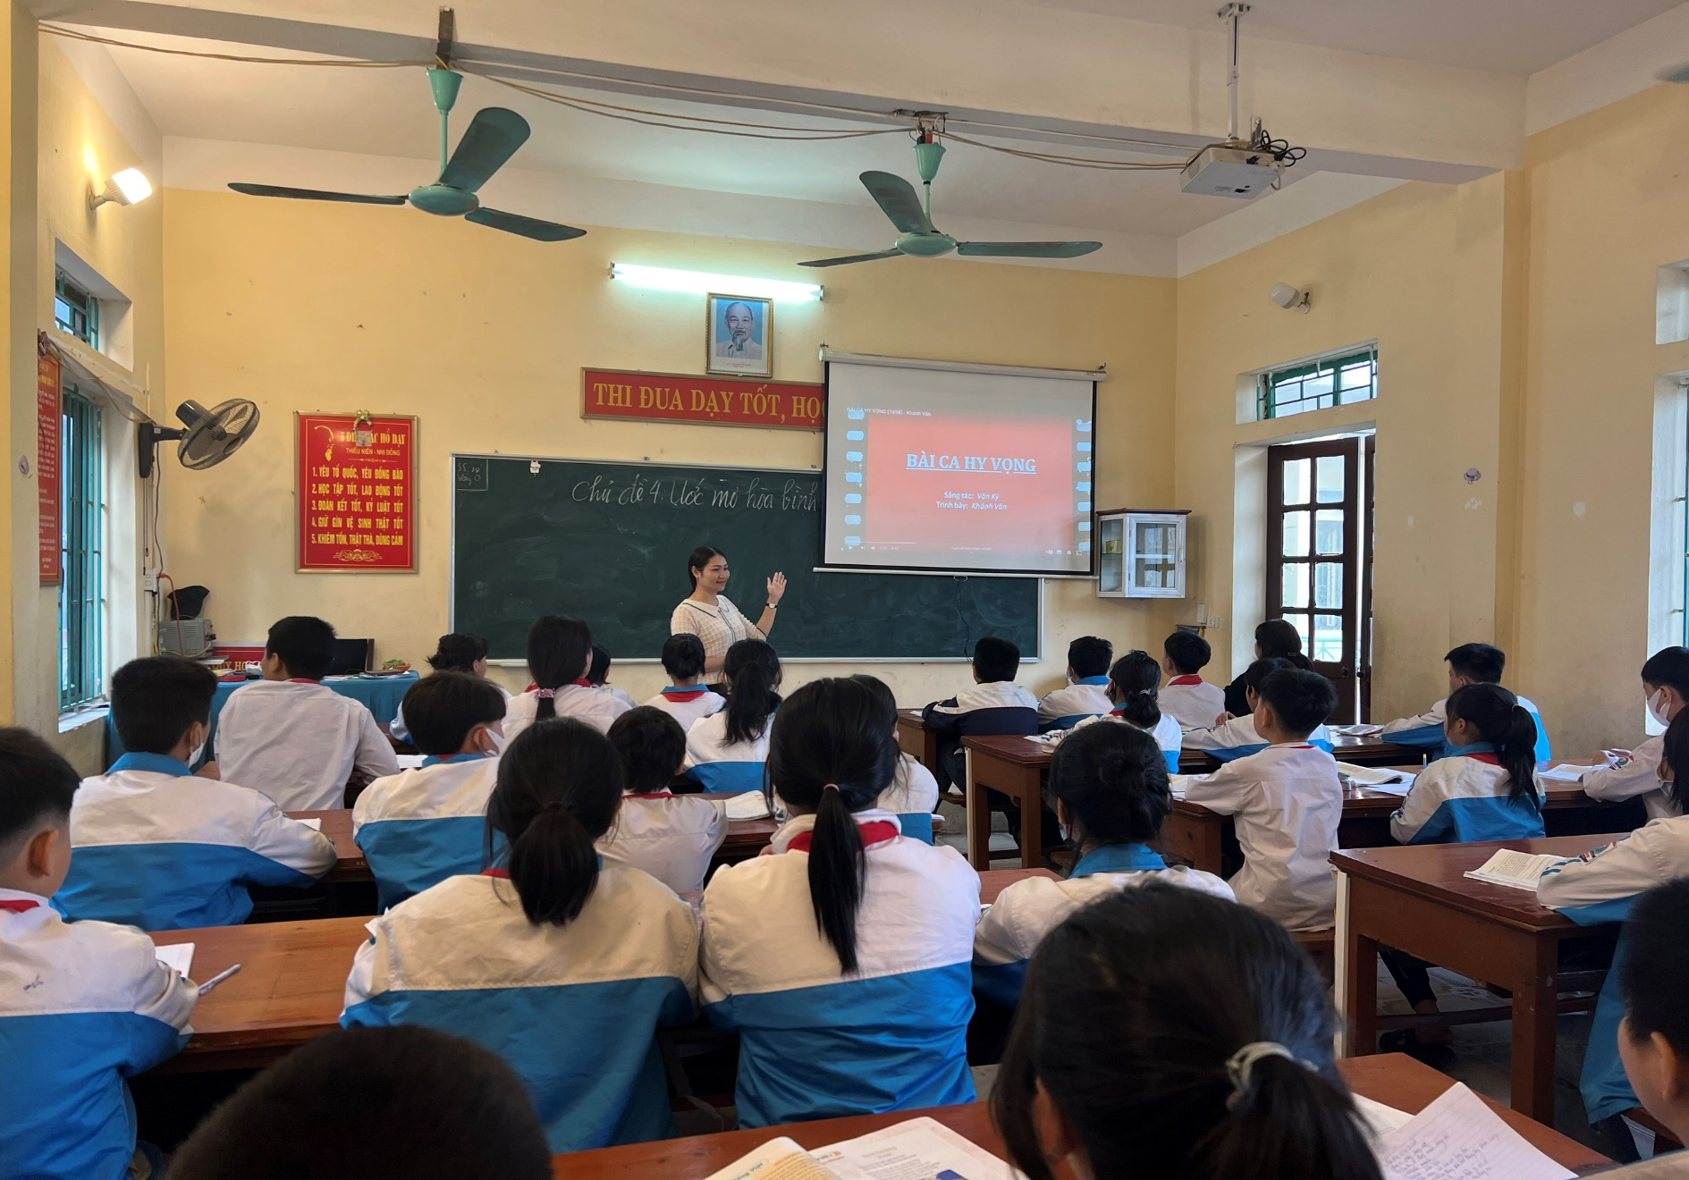

Slide 14
Ví dụ 2: Chủ đề 3 - Nhớ ơn thầy cô - tiết 11- Lớp 6. Phần Thường thức Âm nhạc: Giới thiệu hình thức hát bè.
Mục tiêu: Từ việc tìm hiểu tài liệu và nghe các trích đoạn hát bè giúp HS phân biệt được hát bè là thực hiện từ hai người trở lên. Trong nghệ thuật hát bè có nhiều cách hát khác nhau.
Tổ chức thực hiện:
Bước 1: GV cho HS nghe các hình thức hát bè, sau đó yêu cầu thảo luận cặp đôi các câu hỏi:
Câu 1: Khi hát từ mấy người là có thể hát bè?
Câu 2: Giới thiệu về các hình thức hát bè?
Bước 2: HS trao đổi, thống nhất nội dung, chuẩn bị lên báo cáo
Bước 3: HS báo cáo kết quả và nhận xét, bổ sung cho nhau.
Bước 4: GV nhận xét, đánh giá, chốt kiến thức, bổ sung, mở rộng thông tin về hình thức hát bè.

Slide 15
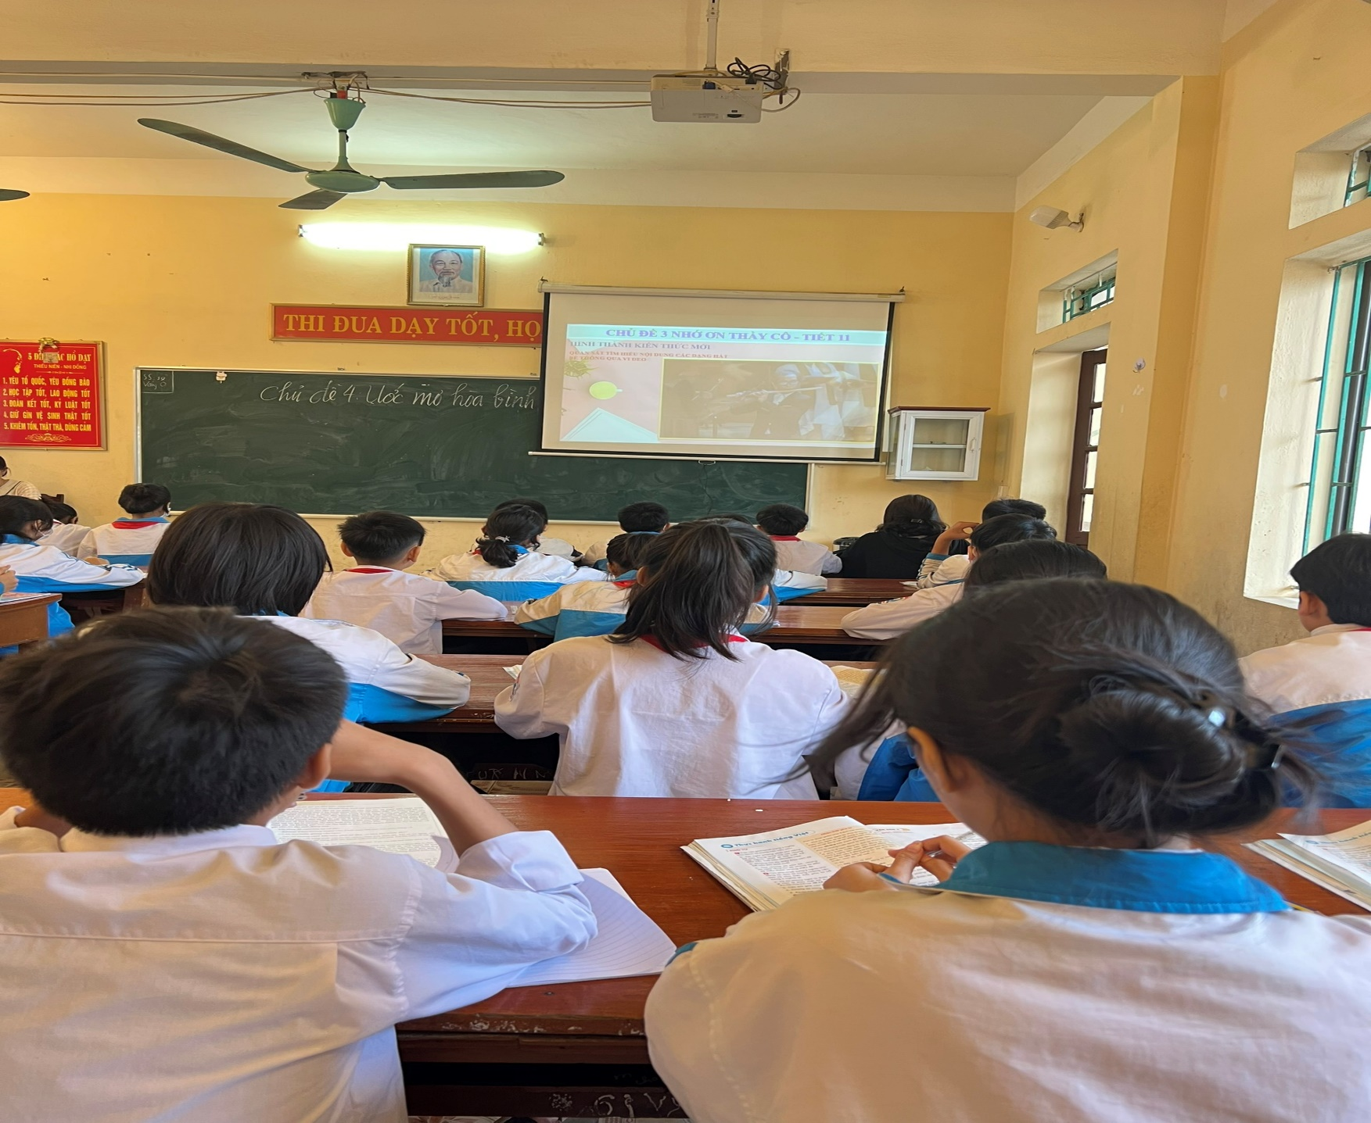

Slide 16
CÁC GIẢI PHÁP CỤ THỂ
Giải pháp 2: Tổ chức các trò chơi
* Mục tiêu: Thông qua các trò chơi giúp khắc sâu kiến thức, tạo hứng thú học tập cho HS. Đồng thời rèn sự tự tin, mạnh dạn và khả năng phản ứng nhanh nhẹn.
* Cách tiến hành:
- GV chọn trò chơi phù hợp
- Tổ chức, biên soạn câu hỏi
- Phổ biến luật chơi
- Tổ chức trò chơi
- Công bố kết quả trò chơi, nhận xét, rút kinh nghiệm

Slide 17
Ví dụ 1. Chủ đề 2 - tiết 7 - Lớp 6 - Lý thuyết âm nhạc: Kí hiệu âm bằng chữ cái Latin.
Mục tiêu: Qua việc tổ chức các trò chơi giúp HS hình thành và củng cố kiến thức dưới dạng thực hành tạo hứng thú hơn với môn học.
Tổ chức thực hiện:
Bước 1: GV giới thiệu tên trò chơi, mục đích của trò chơi “Gọi tên nốt nhạc bằng chữ cái Latin”, phổ biến luật chơi:
- Có 7 nốt nhạc trên khuông nhạc, chúng được ký hiệu bằng những chữ cái từ A đến G. Cụ thể: A = La, B = Si, C = Đô, D = Re, E = Mi, F = Fa, G= Sol
GV chuẩn bị sẵn 7 chữ cái tương ứng 7 nốt nhạc phát sẵn cho 7 em tham gia trò chơi. Sau đó GV đàn từng nốt và đọc tên nốt bất kì yêu cầu đọc nốt nào thì HS sẽ bước lên tương ứng với bảng chữ cái Latin.
VD: Khi chơi, GV đàn nốt Sol thì HS nào ở vị trí nốt Sol bước lên phía trước, thực hiện tương tự với các nốt nhạc khác. Kết thúc cuộc chơi, HS nào thực hiện tốt hơn là chiến thắng.
Bước 2: GV chọn 07 HS tham gia chơi
Bước 3: HS thực hiện trò chơi
Bước 4: GV cùng cả lớp đánh giá trò chơi và khen thưởng
- GV nhận xét về thái độ tham gia trò chơi từng HS, những việc làm chưa tốt để rút kinh nghiệm.
- GV gọi một số HS nêu kiến thức, kĩ năng trong bài học mà trò chơi đã thể hiện.

Slide 18
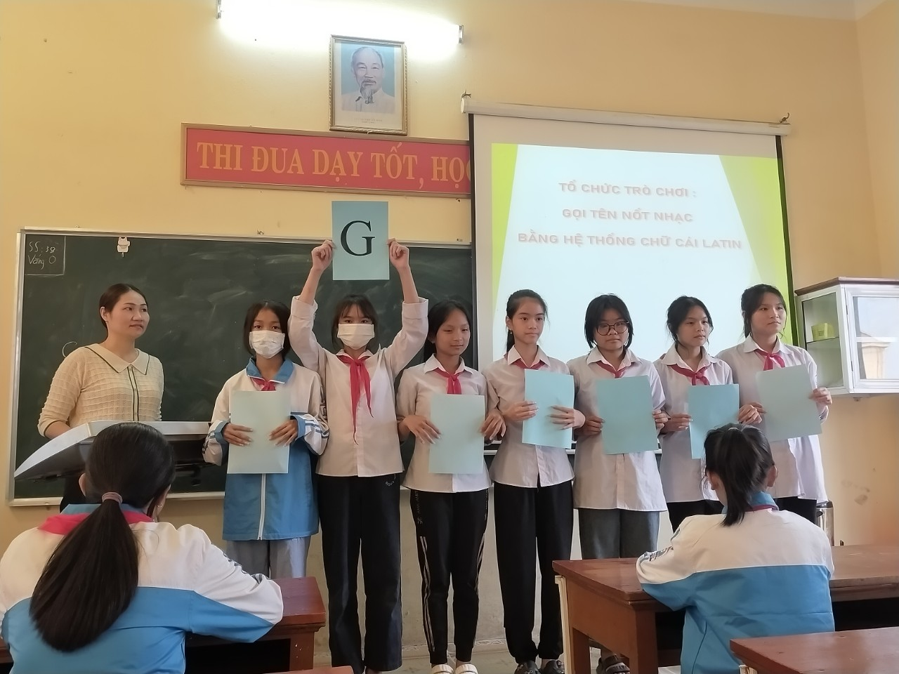

Slide 19
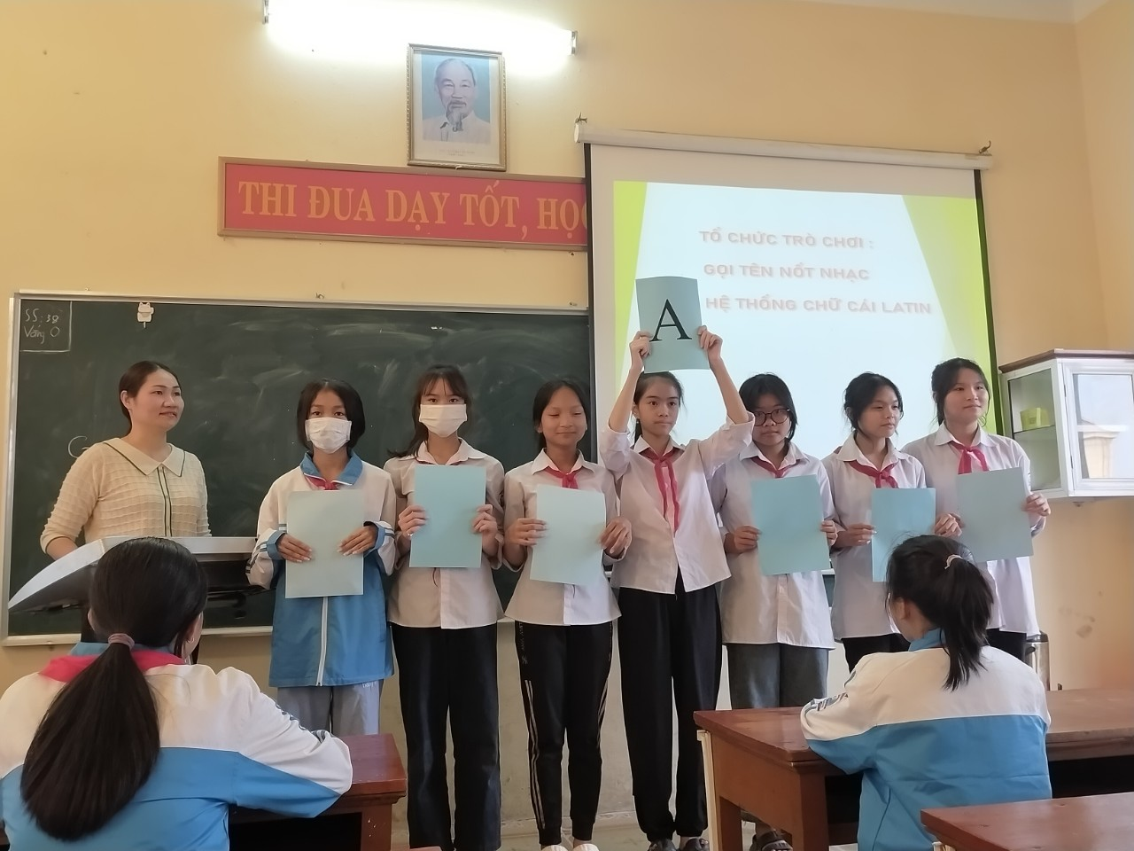

Slide 20
Ví dụ 2. Chủ đề 8 - tiết 32 - Lớp 6. Phần ôn bài hát: “Bác Hồ người cho em tất cả”.
Mục tiêu: Qua việc tổ chức các trò chơi giúp HS thuộc tên, nhớ giai điệu bài hát đã học, phát huy được năng lực hợp tác và tinh thần đồng đội.
Tổ chức thực hiện:
Bước 1:
GV giới thiệu tên trò chơi, mục đích của trò chơi “Nghe nhạc đoán tên bài hát”, phổ biến luật chơi:
- Chia HS thành 3 đội, mỗi đội cử ra 1 bạn đại diện lắc chuông để dành quyền trả lời sau những lần nghe giai điệu các bài hát về Bác.
- Khi bản nhạc kết thúc, đội nào lắc chuông trước thì đội đó được quyền trả lời trước. Đội nào trả lời đúng tên bài hát thì đội đó chiến thắng.
Bước 2: GV chọn 3 đội tham gia
Bước 3: HS thực hiện trò chơi
Bước 4: GV nhận xét, đánh giá kết quả, ý thức, thái độ HS tham gia trò chơi. Khen thưởng đội chiến thắng, động viên HS kịp thời.

Slide 21
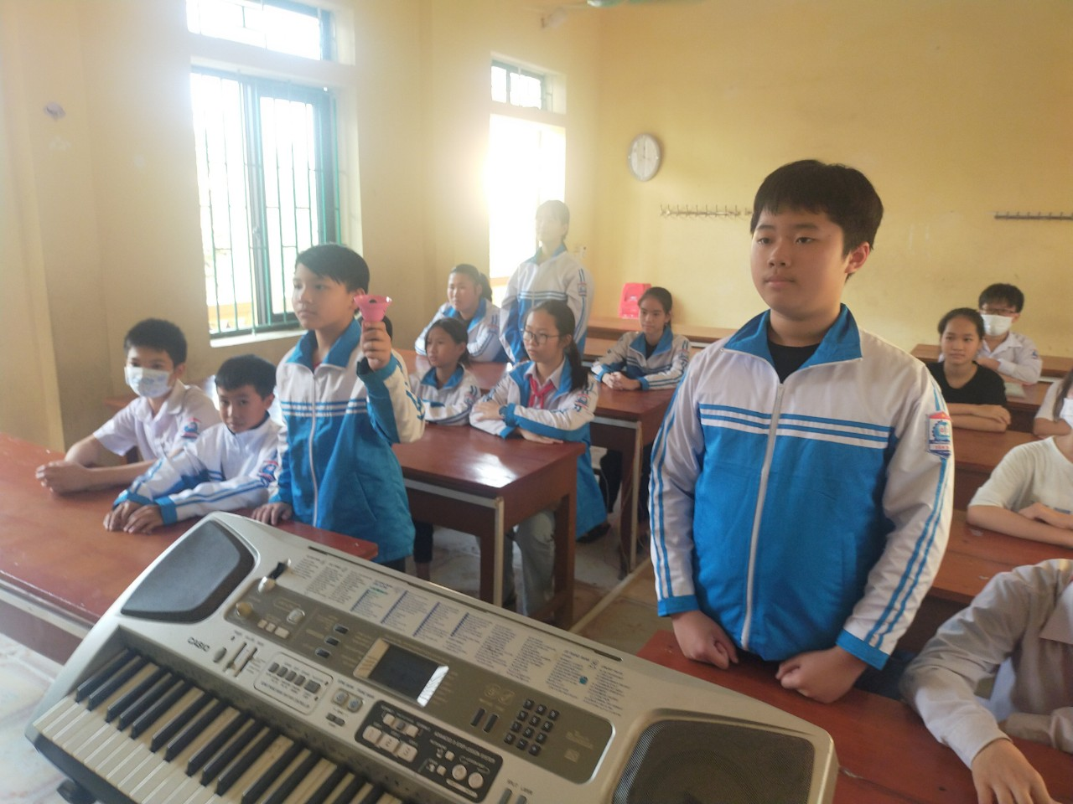

Slide 22
CÁC GIẢI PHÁP CỤ THỂ
Giải pháp 3: Sử dụng bộ gõ cơ thể vào học hát và bài đọc nhạc
* Mục tiêu: Phát triển năng lực cảm thụ và vận động âm nhạc hình thành những năng lực cần thiết để thể hiện âm nhạc, cảm thụ và hiểu biết âm nhạc, ứng dụng và sáng tạo âm nhạc.
* Cách tiến hành:
- GV thực hiện và hướng dẫn HS tập làm các mẫu đơn giản HS tập trung quan sát, thực hiện để hoàn thành nhiệm vụ mà GV giao.
- GV hướng dẫn cho HS theo âm hình tiết tấu, theo câu bài đọc nhạc, câu hát…để các em thực hiện.
- HS tập các âm hình tiết tấu, các đoạn và cả bài hát hoặc bài đọc nhạc.
- Đánh giá và nhận xét kết quả làm việc của HS.
- GV chọn động tác vận động cơ thể phù hợp, tổ chức hướng dẫn từng động tác sau đó kết hợp các động tác với nhau theo đoạn tiết tấu cụ thể.
- HS quan sát, thực hiện các động tác cụ thể theo cá nhân, nhóm.
- Báo cáo kết quả theo cá nhân, nhóm.
- Đánh giá, nhận xét, rút kinh nghiệm.

Slide 23
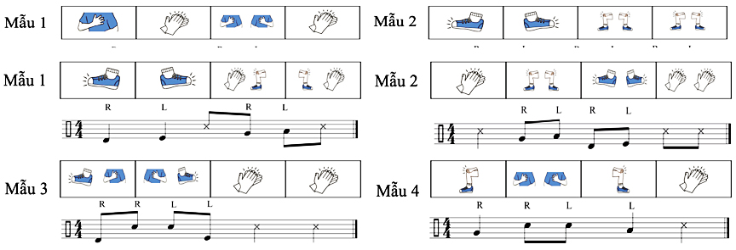
Giải pháp 3: Sử dụng bộ gõ cơ thể vào học hát và bài đọc nhạc

Slide 24
Ví dụ 1: Cho học sinh ứng dụng vào các âm hình tiết tấu đơn giản
Mục tiêu: HS bước đầu nắm được các động tác gõ đơn giản nhằm phát triển năng lực cảm thụ và vận động âm nhạc.
Tổ chức thực hiện:
Bước 1: GV giới thiệu 02 động tác đơn giản của bộ gõ áp dụng vào đoạn tiết tấu, hướng dẫn từng động tác đơn, hai động tác.
Bước 2: HS nghe, quan sát,
thực hiện (cá nhân, nhóm)
GV quan sát hỗ trợ kịp thời HS
khi các em gặp khó khăn.
Bước 3: HS báo cáo kết quả
Bước 4: GV nhận xét, đánh giá kết quả thực hiện nhiệm vụ của HS, động viên khen thưởng kịp thời những HS, nhóm hoạt động tích cực.

Slide 25
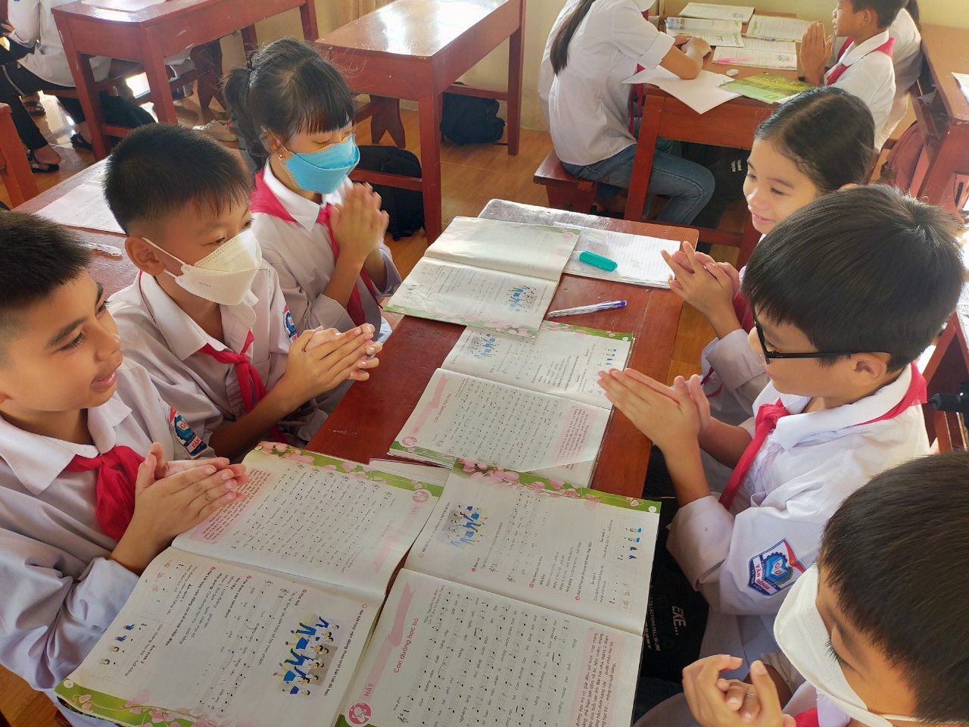

Slide 26
Ví dụ 2. Chủ đề 01 - Tiết 1- Lớp 6 - Phần học hát bài “Con đường học trò.”
Mục tiêu: HS bước đầu nắm được các động tác gõ đơn giản nhằm phát triển năng lực cảm thụ và vận động âm nhạc, thể hiện âm nhạc.
Tổ chức thực hiện:
Bước 1:
- GV giới thiệu, hướng dẫn 03 động tác đơn giản của bộ gõ áp dụng vào đoạn tiết tấu.
Hướng dẫn từng động tác đơn, ghép vào các câu ngắn, cả bài hát.
Bước 2: HS nghe, thực hiện theo hướng dẫn (hình thức cá nhân, nhóm.)
Bước 3: HS báo cáo kết quả động tác đơn, 3 động tác, cả bài hát
Bước 4: GV nhận xét, đánh giá kết quả thực hiện nhiệm vụ của HS.

Slide 27
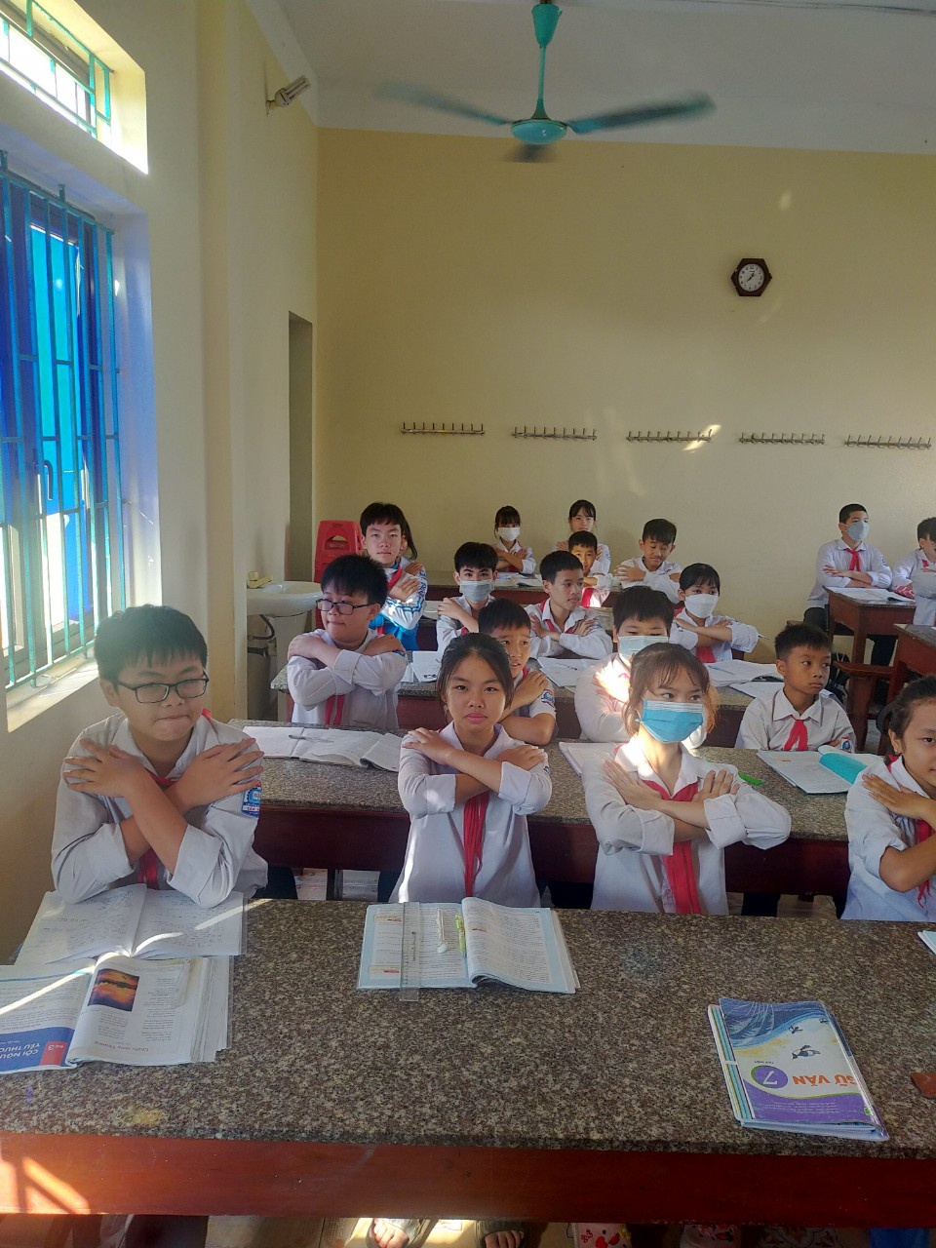

Slide 28
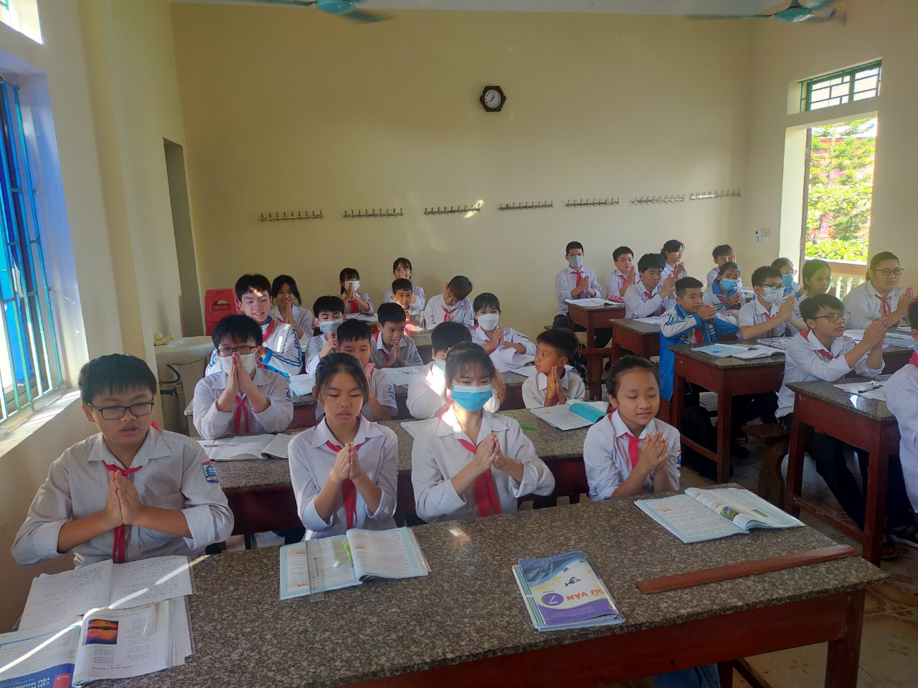

Slide 30
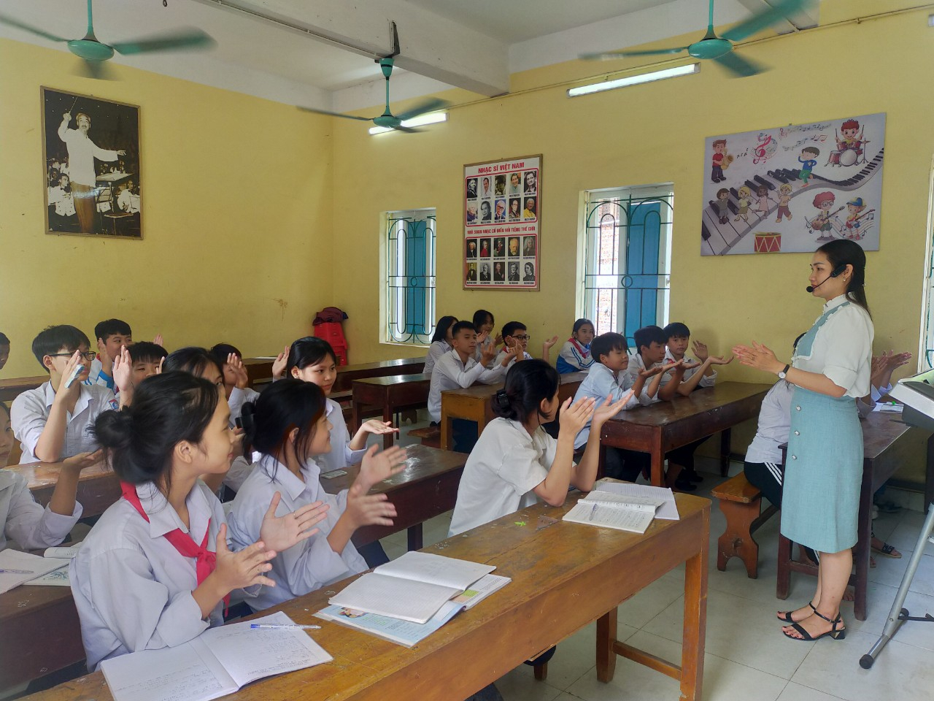

Slide 31
TÍNH MỚI, TÍNH SÁNG TẠO CỦA GIẢI PHÁP
1
1. Đổi mới cách thức triển khai và tổ chức phương pháp trải nghiệm trong dạy học. Tính mới thể hiện ở việc xây dựng và đảm bảo tính chất hệ thống.
2
2. Phương pháp hoạt động trải nghiệm được sử dụng ở cả hoạt động chính khóa và ngoại khóa.
Carols
3
3. Xây dựng phương pháp trải nghiệm này cũng gắn liền với việc đổi mới kiểm tra đánh giá.
.
4
4. Tính sáng tạo thể hiện ở việc áp dụng phương pháp trải nghiệm cho các bài học một cách linh hoạt, đa dạng và phù hợp với đặc điểm từng lớp, cũng như từng bài học, dạy học bám sát đối tượng.
5
5. GV tăng cường sử dụng thiết bị nguồn học liệu kết hợp với khai thác tranh ảnh sách giáo khoa, video GV và HS tự sưu tầm; sử dụng được các phương pháp, kĩ thuật dạy học tích cực: phương pháp nhóm; nêu vấn đề, trò chơi, kỹ thuật chia nhóm, trò chơi, giao nhiệm vụ…

Slide 32
TÍNH MỚI, TÍNH SÁNG TẠO CỦA GIẢI PHÁP
6
Phù hợp lứa tuổi HS lớp 6 thích quan sát, tìm hiểu nên tạo được bầu không khí học tập vui vẻ, sôi nổi, HS chủ động tiếp thu kiến thức, phát huy tính tích cực, năng động, sáng tạo.
Carols
7
HS dựa vào hình ảnh sinh động, màu sắc và các chi tiết trong video, để bày tỏ ý kiến, quan điểm của mình khi tham gia nhận xét, tranh luận, phát huy được tư duy sáng tạo, nhạy bén, bản lĩnh quyết đoán, tự tin trước trước tập thể.
8
Kích thích tính ứng dụng và sáng tạo của khi HS tham gia hoạt động nhóm, vận động cơ thể rèn luyện cho các em tinh thần tự giác trong học tập. Kiến thức bộ môn được khắc sâu, HS được tăng cường thực hành trong quá trình học tập.

Slide 33
III. HIỆU QUẢ ĐẠT ĐƯỢC
1. Đối với giáo viên
- Nâng cao khả năng sáng tạo, linh hoạt trong giảng dạy.
- Tạo không khí sôi nổi, kích thích khả năng sáng tạo, tăng thêm hứng thú, phát huy tính tích cực, độc lập, chủ động sáng tạo cho học sinh.
- Giờ học trở nên phong phú, đa dạng, linh hoạt về phương pháp, giáo viên đáp ứng yêu cầu dạy học Âm nhạc theo nội dung chương trình GDPT 2018.
2. Đối với học sinh
- HS được tham gia trải nghiệm dưới nhiều hình thức phong phú, đa dạng.
- Hình thành được thói quen tự học và tra cứu thông tin.
- Các em tự tin, hăng hái tham gia xây dựng bài, tiếp thu kiến thức bài học dễ dàng, nhanh chóng hơn so với các năm học trước và kết quả học tập tiến bộ hơn.
- Không khí lớp học dân chủ hơn, học sinh có cơ hội được bày tỏ một cách tự nhiên nhất những khả năng vốn có của mình.
- Học sinh được rèn các kĩ năng: làm việc nhóm, thuyết trình, diễn xuất, được phát triển toàn diện về năng lực phẩm chất.

Slide 34
III. HIỆU QUẢ ĐẠT ĐƯỢC
KẾT QUẢ KHẢO SÁT MỨC ĐỘ HỨNG THÚ HỌC TẬP
MÔN NGHỆ THUẬT ( NỘI DUNG ÂM NHẠC )
Thái độ | Đầu năm |  | Cuối năm
 | Số lượng | Tỉ lệ (%) | Số lượng | Tỉ lệ (%)
Rất thích, hào hứng | 6 | 15,8 | 9 | 23,6
Thích, hào hứng | 12 | 31,6 | 17 | 44,6
Bình thường | 15 | 39,4 | 12 | 31,8
Không thích | 5 | 13,2 | 0 | 0
Không quan tâm | 0 | 0 | 0 | 0
Tổng | 38 | 100 | 38 | 100

Slide 35
Năm học | Lớp | TSHS | Đạt yêu cầu | Không đạt yêu cầu
Đầu năm học 2021-2022 | 6A | 38 | 22/38=57,9% | 16/38=42,1%
Cuối năm học 2021-2022 | 6A | 38 | 38/38= 100% | 0/38 = 0%

Slide 36
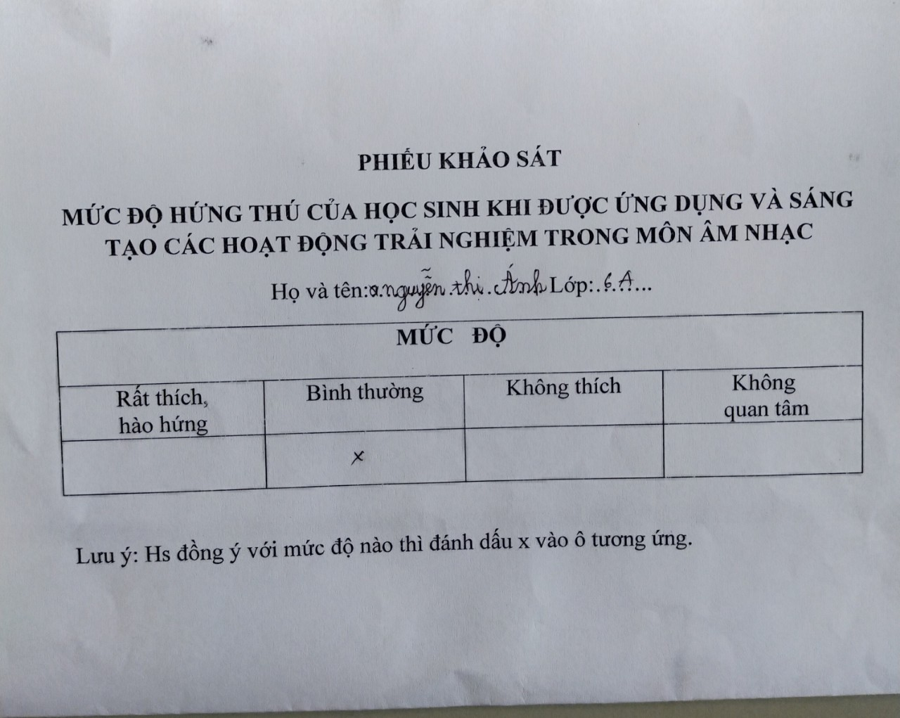

Slide 37
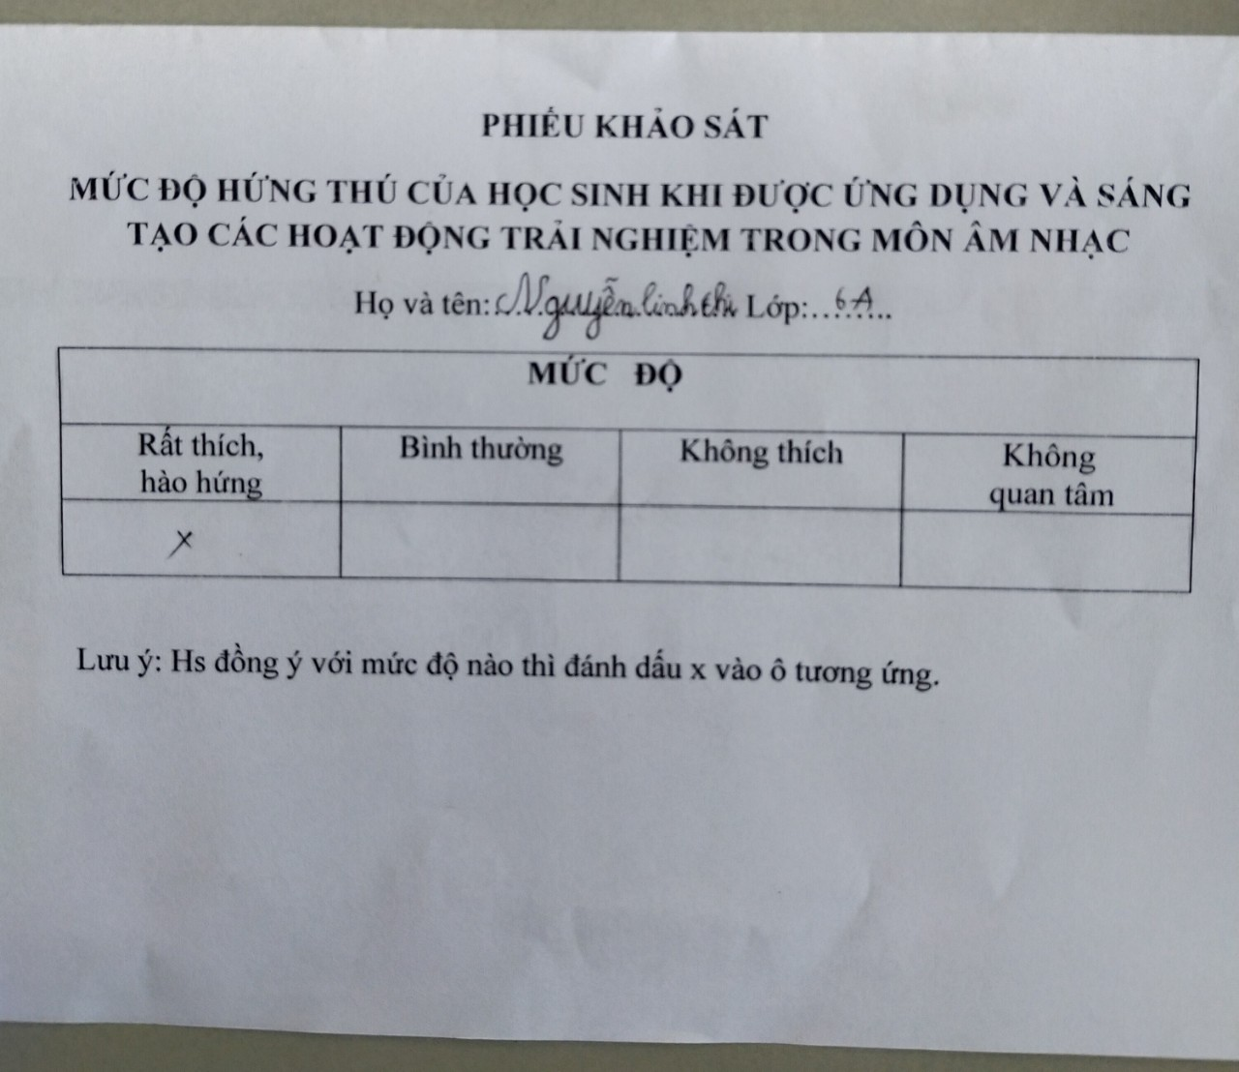

Slide 38
IV. ĐIỀU KIỆN VÀ KHẢ NĂNG ÁP DỤNG
- Đối với các nhà trường: Cần có trang bị cơ sở vật chất, phòng học bộ môn có máy chiếu, các thiết bị dạy học hỗ trợ.
- Đối với giáo viên:
+ GV có trình độ đạt chuẩn và tâm huyết.
+ GV có ý thức đổi mới phương pháp và kĩ thuật dạy học.
- Đối với học sinh: Tìm hiểu kĩ nội dung bài học qua nhiều nguồn tư liệu tham khảo
Điều kiện
Khả năng
áp dụng
Trong môn Âm nhạc của cả 4 khối 6,7,8,9 và các môn học khác, hoạt động trải nghiệm, giáo dục địa phương trong chương trình giáo dục.

Slide 39
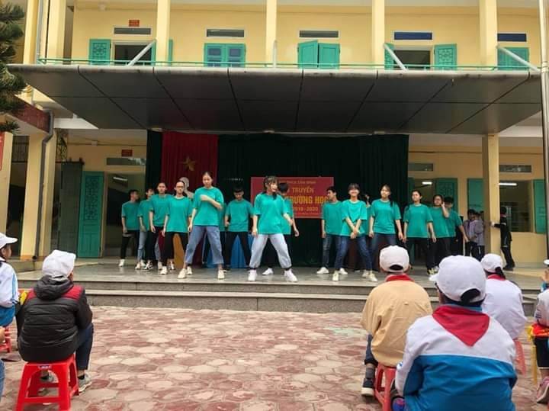

Slide 40
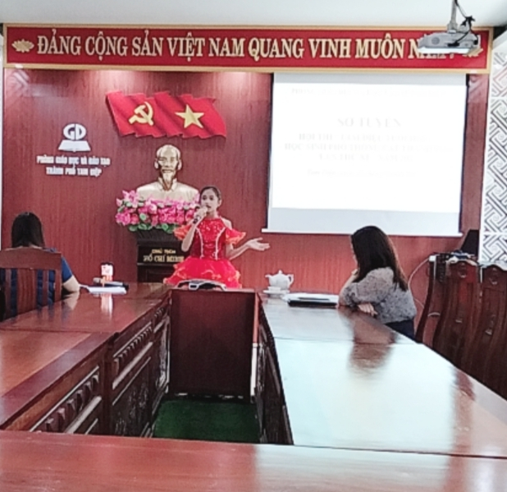

Slide 41
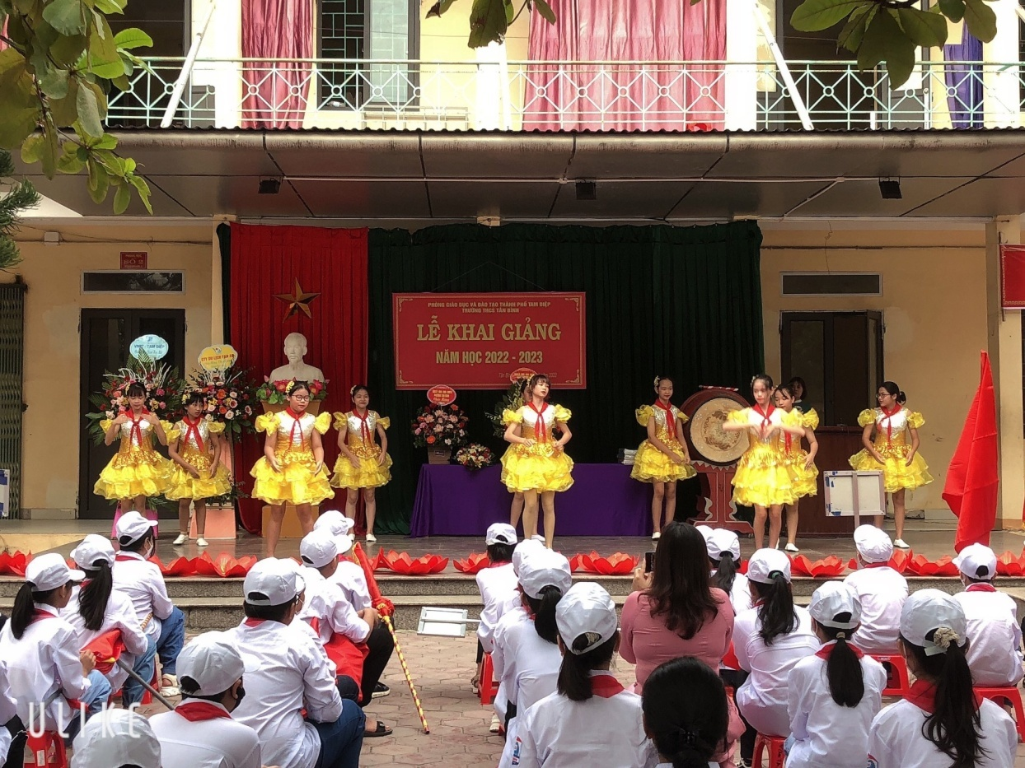

Slide 42
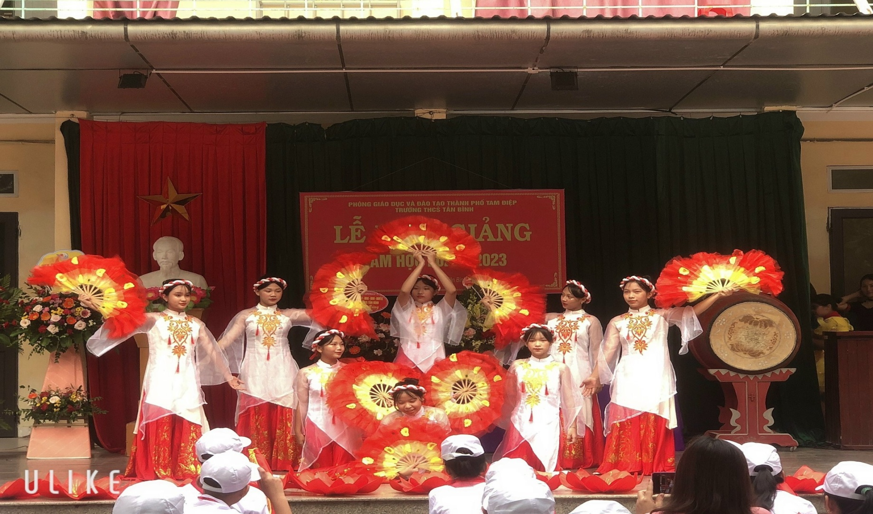
2.1 Hình ảnh học sinh tham gia văn nghệ tại lễ khai giảng

Slide 43
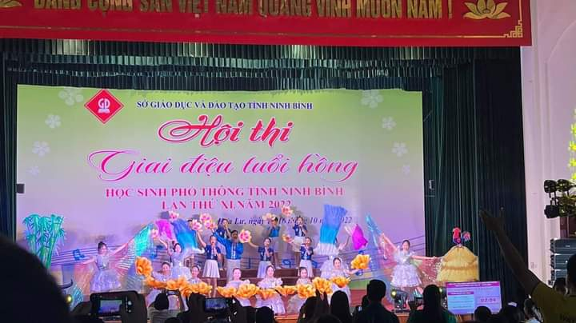

Slide 44
TRÂN TRỌNG
CẢM ƠN !

